Slide 1
1
2
4
7
5사내연락망
-
8공지사항
9뉴스
6

Slide 2

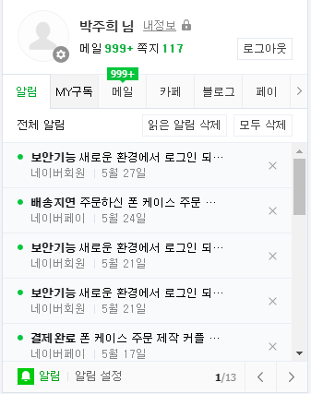
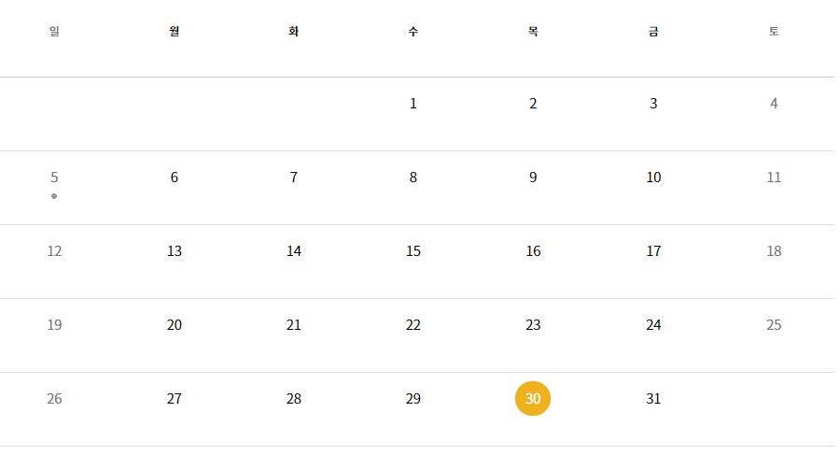
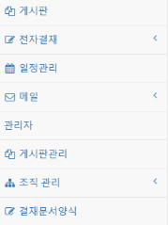
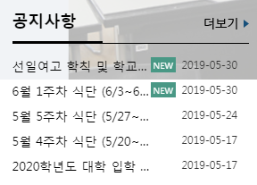
그룹웨어 메인화면
홈페이지

Slide 3
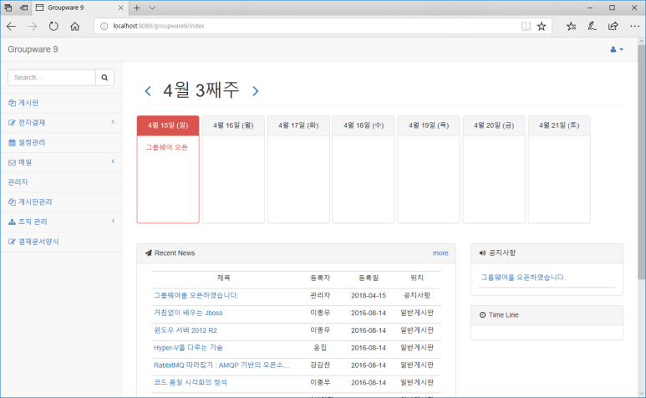
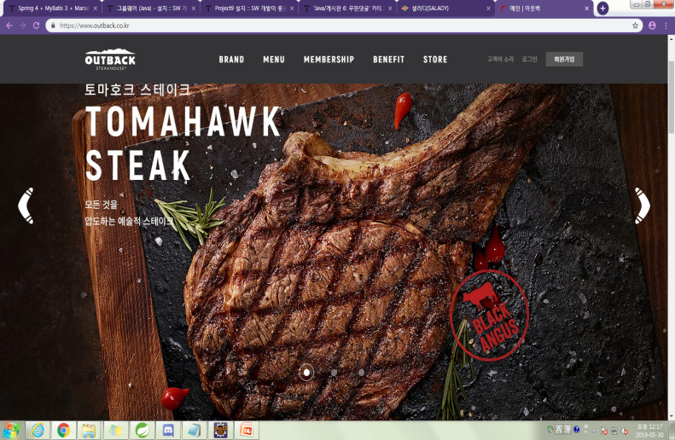
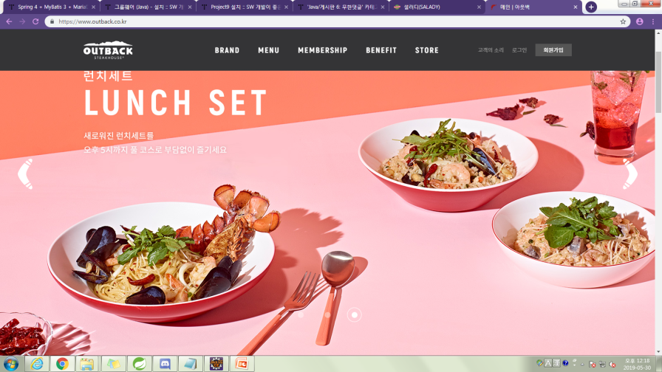
1. 회원관리 프로그램
2. 회사 소개 사이트 https://www.outback.co.kr/

Slide 4
1. 회원관리 프로그램
(1) 회원가입 – 로그인 창 (2) (3)공지사항 (4) 뉴스
2. 회사 소개 사이트
(1) 브랜드 (2) 메뉴소개 (3) 지점소개 (4) 커뮤니티 (공지사항)
(3) 가맹문의

Slide 6
(1) 회원가입
사내뉴스

Slide 7
5. 사내연락망
지도 + 지점
부서
이름 + 직함
직원번호
전화번호
이메일

Slide 8
8. 공지사항
회사안내사항

Slide 9
9. 뉴스
사내뉴스

